Slide 1
Algoritmo de Criptografia AES (Java)
Implementação e avalição de desempenho
Paralelo X Sequencial

Slide 2

Grupo (Integrantes)
Ricardo Peixoto Robaina
Anderson Fischoeder Soares
Acadêmicos do Curso de Engenharia de Computação
Universidade Federal do Pampa
Componente Curricular: Sistemas Operacionais
Professor: Bruno Silveira Neves

Slide 3
Sumário
Criptografia
Morfologia
Definição
Motivação
AES
Historia
Funcionamento
Organização
Metas
Referências

Slide 4
Criptografia
Morfologia
cripto (gr. Kruptós) 'oculto, secreto, ...'
+
grafia (gr. graphía) 'escrita‘
Definição
É o estudo dos princípios e técnicas pelas quais a informação pode ser transformada da sua forma original para outra ilegível (Encriptação/Cifragem).
E transformada de sua forma ilegível para sua forma original (Decriptação).
Motivação
Confidencialidade
Integridade
Autenticação
Não-Repudio

Slide 5
Criptografia
Tipos de Criptografias
Chave Simétrica
A mesma chave é utilizada tanto na Encriptação quanto na Encriptação.
Chave Assimétrica
Chaves diferentes são usadas para Encriptação e Encriptação.

Slide 6

AES Advanced Encryption Standard
História
(1997) Concurso NIST (National Institute of Standards and Technology)
Sucessor do DES (Data Encryption Standard)
(2000) vencedor: Rijndael (Vincent Rijmen e Joan Daemen)
Padronização
O atual padrão de criptografia dos EUA
Benefícios
É eficiente tanto em hardware quanto em software.
Baixo consumo de memória.
Diferenças | AES | Rijndael
Tamanho de Bloco (bits) | 128 | 128, 160, 192, 224,256
Tamanho de Chave (bits) | 128, 192 ou 256 | 128, 160, 192, 224,256

Slide 7
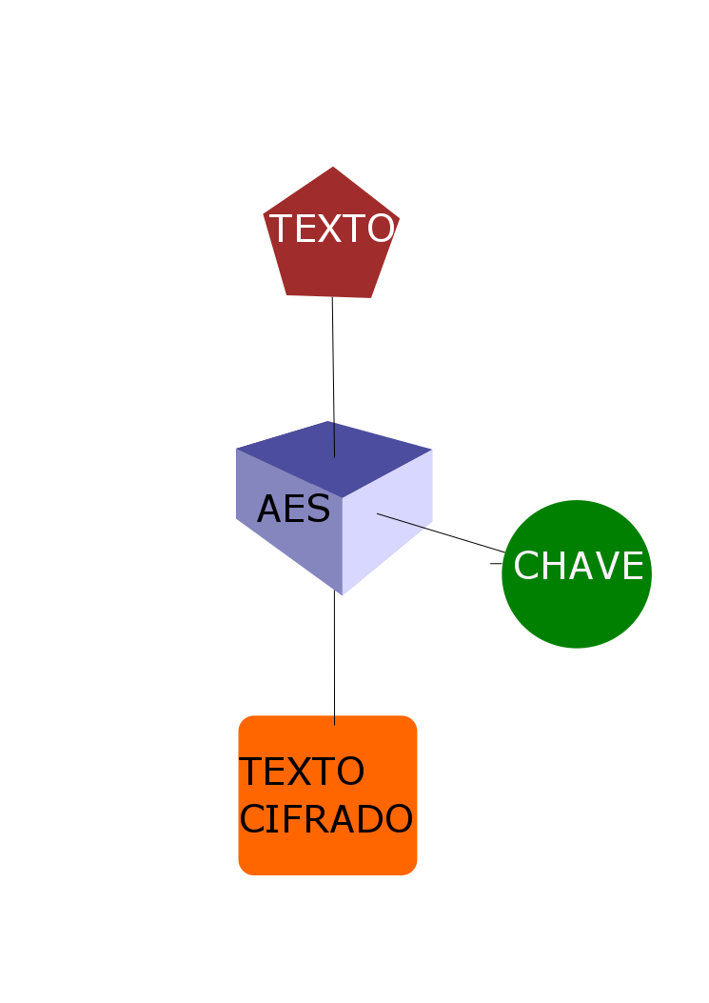
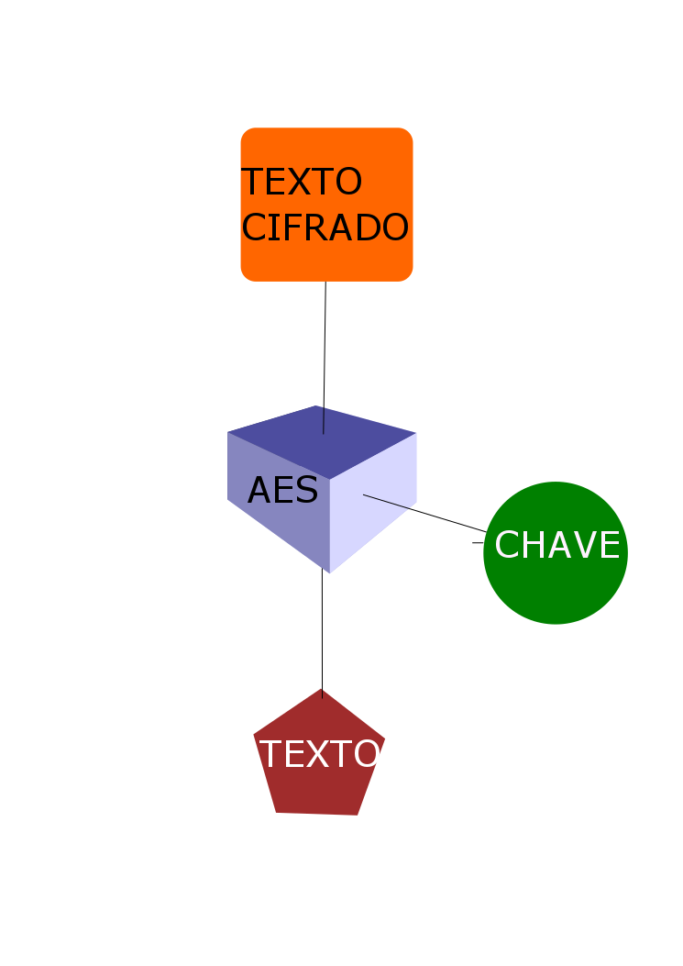
AES Advanced Encryption Standard
Funcionamento
Encriptação
Decriptação

Slide 8


AES Advanced Encryption Standard
Funcionamento
Por Dentro do AES
AddRoundKey
SubBytes
ShiftRows
MixColumns

Slide 9
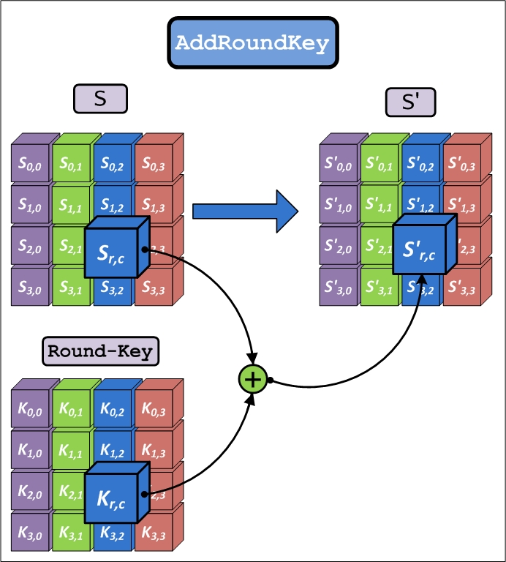
AddRoundKey
Esta etapa consiste em fazer uma operação XOR bit a bit entre o estado e a sub-chave. Os dois são do mesmo tamanho e para cada rodada a chave é expandida, afim de utilizar sempre uma sub-chave diferente.

Slide 10
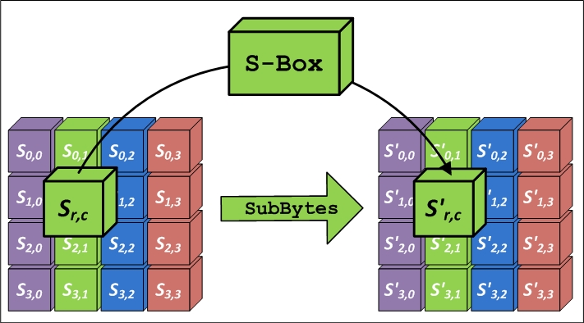
SubBytes
SubBytes é uma substituição não-linear que opera de forma
independente em cada byte do array de estado utilizando a tabela de substituição S-box
tendo em mente evitar os ataques baseados em propriedades algébricas simples. Os bytes do
Array Estado são substituídos usando a S-box.
S-box é uma tabela de 8 bits, construída com a combinação de uma função inversora com uma tranformação invertível.

Slide 11
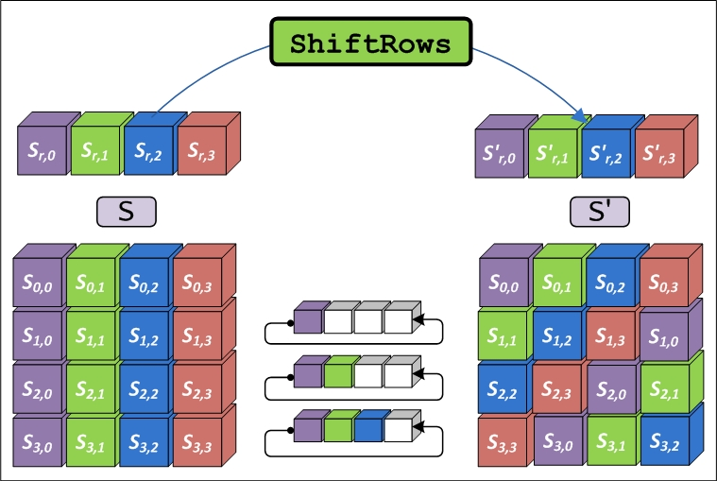
ShiftRows
Esta é uma etapa que opera somente nas linhas do estado, deslocando os bytes de cada linha de um determinado número de posições. A primeira linha não altera, a segunda é deslocada uma posição para esquerda, a terceira duas posições para esquerda e a quarta é deslocada três posições para esquerda.

Slide 12
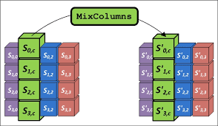
MixColumns
Na etapa MixColumns faz-se uma operação sobre as colunas do estado. O resultado desta etapa se dá com a multiplicação dos elementos do array Estado por um polinômio definido como: 03₃x³ + 01₂x² + 01₁x + 01₀

Slide 13

Organização
Utilização de ferramenta de controle de versão
https://github.com/robainaricardo/Algoritimo-de-Criptografia-AES-em-JAVA
Divisão em Etapas
Entendimento do funcionamento do Algoritmo
Implementação sequencial
Implementação com paralelismo
Testes
Análise

Slide 14
Metas
Data Máxima | Descrição dos objetivos
24/05 | Entendimento algoritmo
11/06 | Implementação Sequencial
14/06 | Implementação Paralela
17/06 | Testes
24/06 | Análise
29/06 | Apresentação Final do Trabalho

Slide 15
Referências
http://csrc.nist.gov/archive/aes/rijndael/Rijndael-ammended.pdf
http://www.gta.ufrj.br/grad/05_2/aes/
https://www.youtube.com/watch?v=mlzxpkdXP58.
https://blog.ultrassecreto.com/?p=1
Joan Daemen and Vincent Rijmen, The design of Rijndael: AES — The Advanced Encryption Standard, Springer-Verlag, 2002.
E. Horowitz, Modular arithmetic and finite field theory: A tutorial, SYMSAC ’71: Proceedings of the second ACM symposium on Symbolic and algebraic manipulation (New York, NY, USA), ACM Press, 1971, pp. 188–194.
Richard E. Klima, Neil Sigmon, and Ernest Stitzinger, Applications of abstract algebra with Maple, 2000. MR MR1720327 (2000k:65004)
NIST, Specification for the Advanced Encryption Standard (AES), Federal Information Processing Standards Publication 197, 2001.
William Stallings, Cryptography and network security principles and practices, fourth edition, Prentice Hall, 2005.

